Slide 1


Durangoko
Haurren Kontseilua
2021-2022

Slide 2

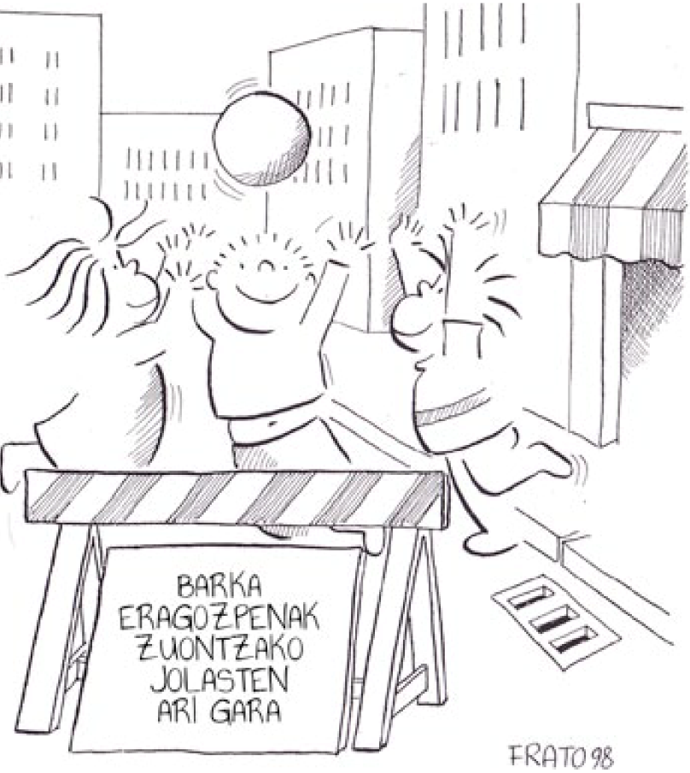
Haurren Hirien Sarea
Haurren Hiria, Francesco Tonicciren proposamena, Hiria “umetasun” parametroaren arabera eraldatzeko proiektu politikoa da:
Begirada aldatu edo begiak beheratu ume baten altueraraino,begien bistatik inor ez galtzeko.
Proposamena bi ekintza zehatzen bidez hastea da:
1. Haurren kontseilua sortzea.
Alkatea eta ume talde baten arteko komunikazioa.
2. Eskola bideak proiektua abiatzea:
espazio komunean-publikoan umeekin elkarbizitzea

Slide 3
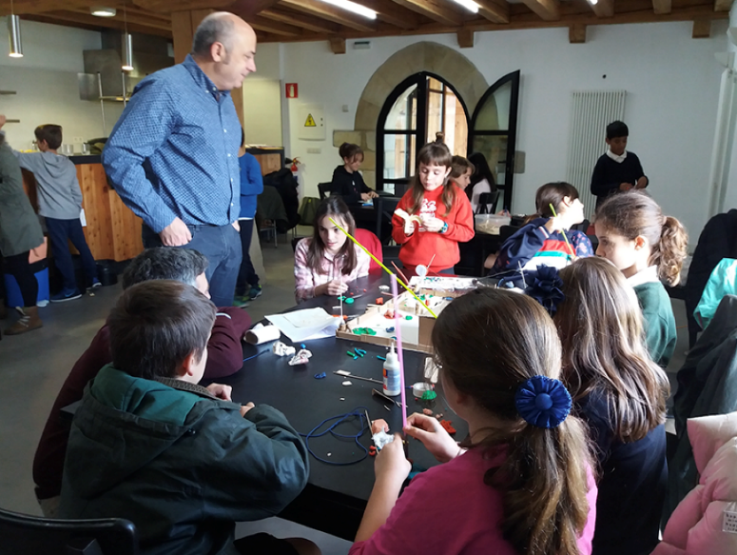
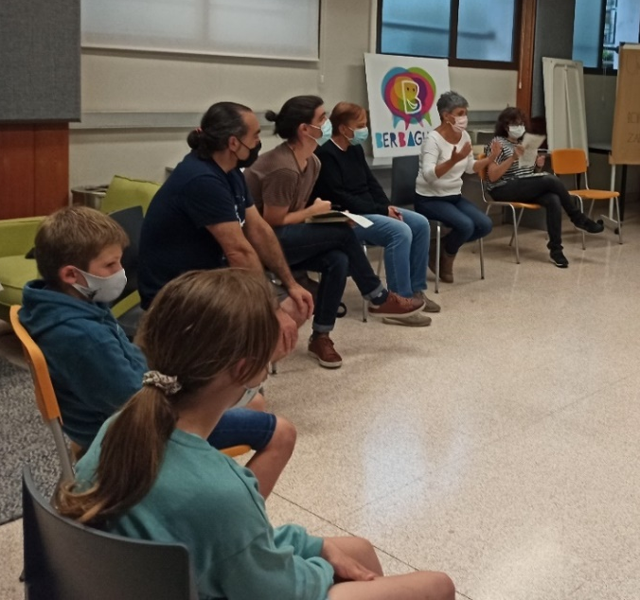
ZER DA HAURREN KONTSEILUA?
Haurren Kontseilua alkatetzaren organo aholku-emailea da, eta hiriari eta tokiko kudeaketari lotutako gaiei buruzko ikuspegia ematen du.
“Hilean behin elkartzen garen haur talde bat gara,
herria hobetzeko, alkateari aholkuak ematen diogunak”.

Slide 4
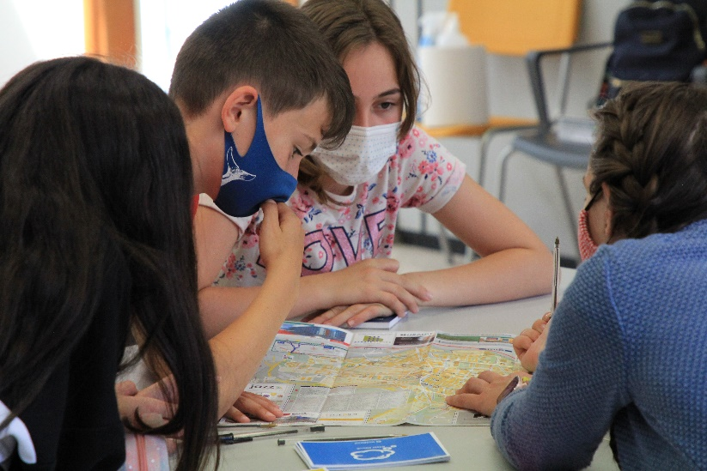
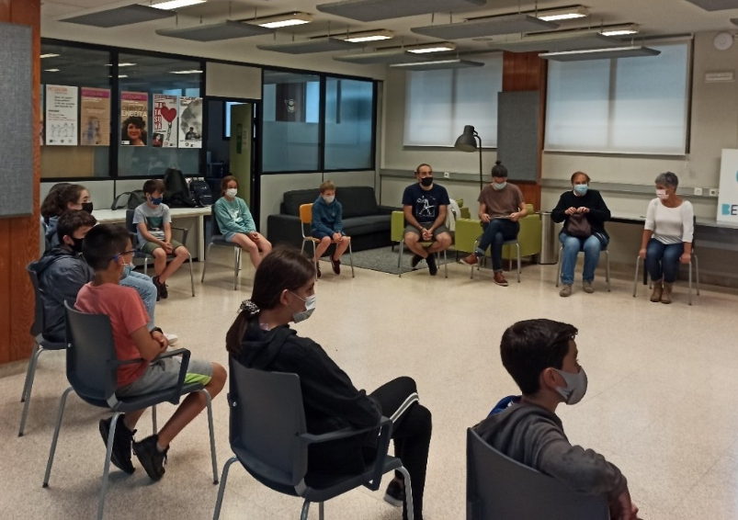
ZER DA HAURREN KONTSEILUA?
Solasgunek garatzen duen Umeen kontseilua elkarrengandik ikasteko prozesu bat da.
1. Umeentzako parte-hartze esperientzia praktiko bat.
2. Helduek parte-hartzen ikasteko edo parte-hartze prozesuetatik ikasteko esperientzia bat.

Slide 5
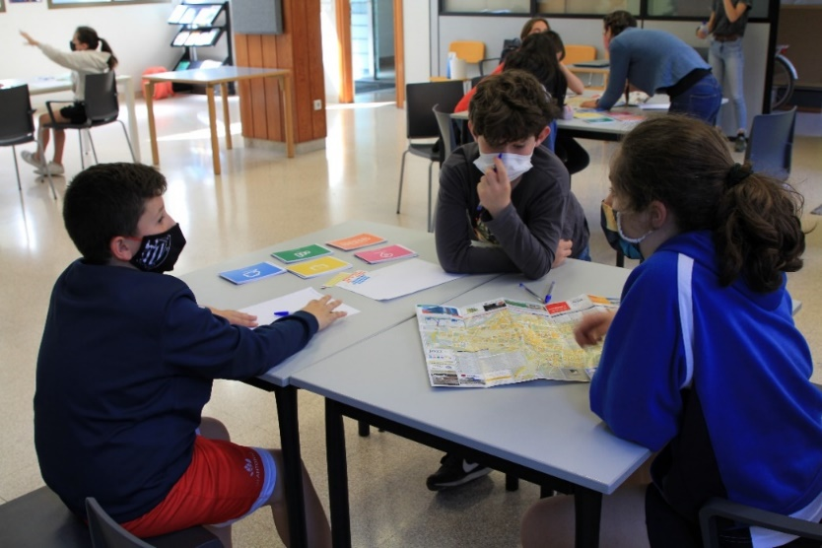
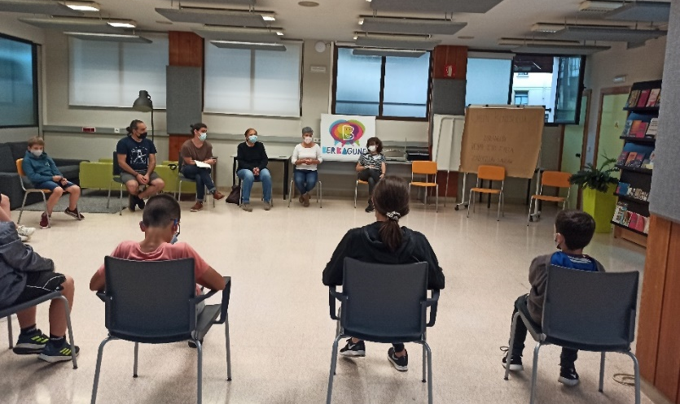
NOIZ SORTZEN DA HK?
Haurren kontseilua Alkateak haurrekiko harremanetik ikas dezakeela eta ikasi nahi duela benetan sinesten duenean eta konpromiso serioa hartzen duenean eratzen da, herritarrei presentzia emango dien eta haurren eskubide osoa izango duen udal-kudeaketako espazio bat eraikiz.

Slide 6

Parte-hartze maila desberdinak
Haurren Hirien Sarearen estrategiaren barruan, 3 partehartze maila daude.
Aholku-emailea. Pertsonen iritzia, beharrak edo interesak ezagutzea du helburu.
2. Proiektu-egilea. Partehartzaileen iritzi eta interesak entzun nahi izatetik haratago, jardueren, zerbitzuen edo espazioen kasuan, diseinu prozesuaren parte izatea du helburua.
3. Betearazlea. Prozesu osoan pertsonak inplikatzen dira, adostutakoa eta proposatutakoa garatzea du helburua.

Slide 7
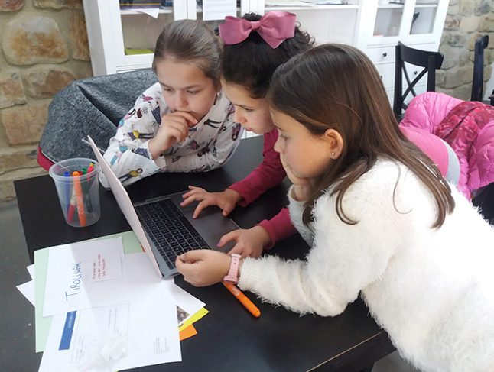
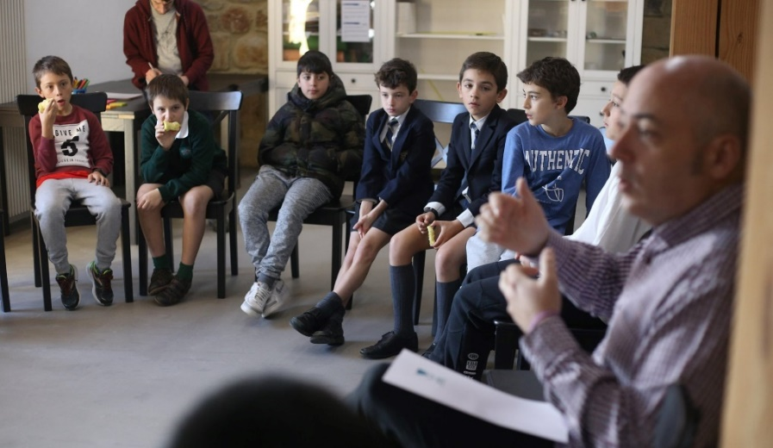
Haurren kontseilua osatzen duten pertsonek beren esperientziak eta ideiak ekartzen dituzte. Ez dira inoren ordezkari, baina Kontseiluaren ondorioen berri eman dezakete beren ikastetxeetan.
Ikasturtean zehar alkatearekin biltzen dira, galderak entzuteko, ideiak partekatzeko eta haien erantzunak baloratzeko.
Horrez gain, alkateak Kontseiluaren informazioa helarazi beharko dio bere gobernu taldeari, eta modu horretan, etenik gabe, harreman estua ezarri UK eta Alkatetzaren artean.

Slide 8
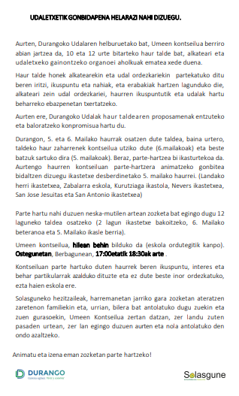
TALDEA SORTZEA
Umeen kontseiluko kideak zozketa bidez hautatzen dira bertan parte hartzera bere burua aurkeztu duten neska-mutilen artean.
Eskolako harremanak udal gonbidapena jasotzen dute, 5.mailako klaseetan irakurtzen dute eskutitza eta Kontseiluan parte hartu nahi dutenen umeen izen zerrenda bidaltzen digute.
Ondoren eskolak bidalitako datuekin zozketa egiten dugu, ikastetxe bakoitzeko 5. mailako ikasle bat ateratzen dugu (6. mailakoak mantentzen dira) eta familien topaketara gonbidatzen ditugu.
Eta Umeen Kontseiluko familia topaketan elkar ezagutzen gara!

Slide 9
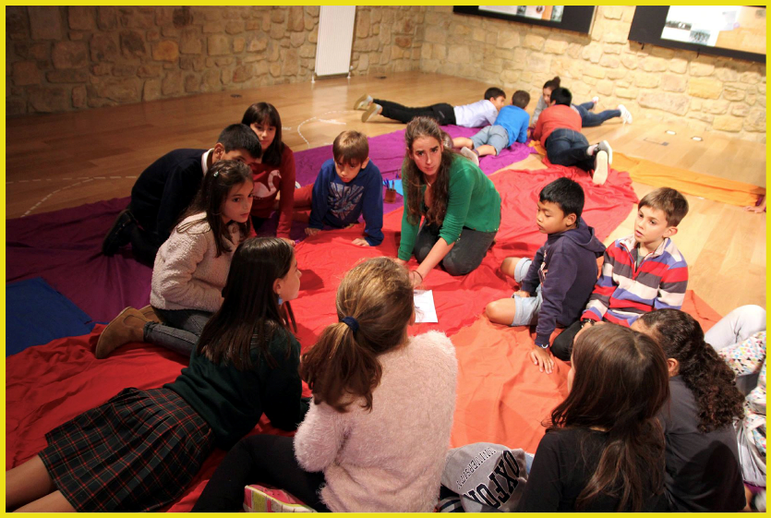
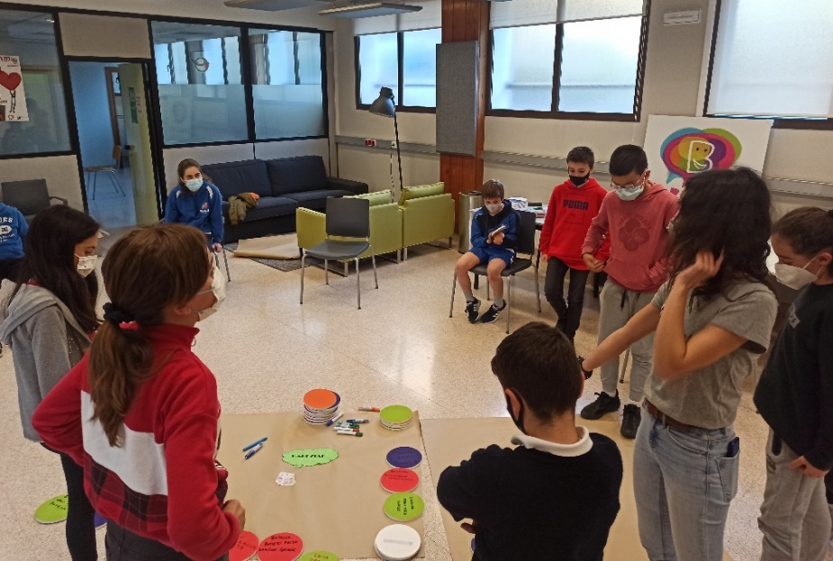
ANTOLAKETA
ANTOLAKETA
OSTEGUNETAN
17:00 - 18:30
BERBAGUNEAN
Saio hauetan askatasuna, segurtasuna eta osasun neurriak betetzen direla zihurtatzeko Solasguneko hezitzaileek prozesu osoan laguntzen dute.

Slide 10
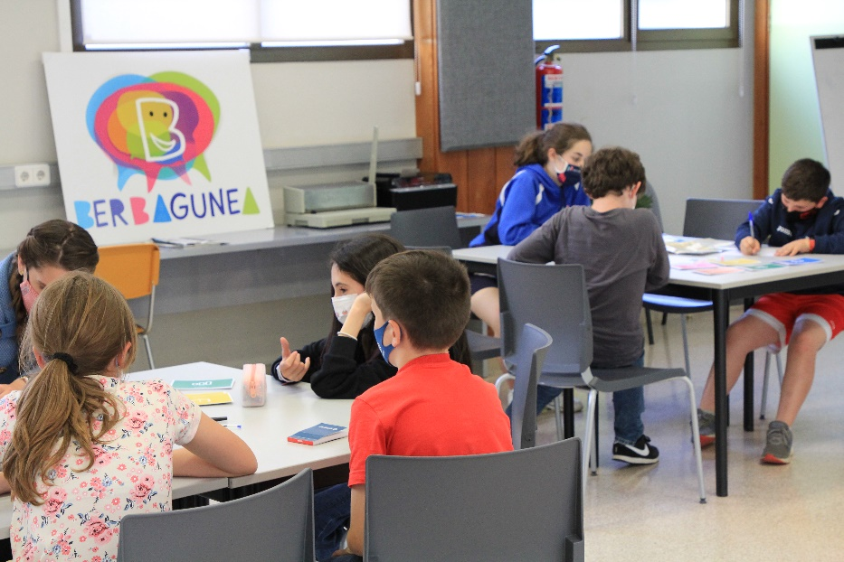
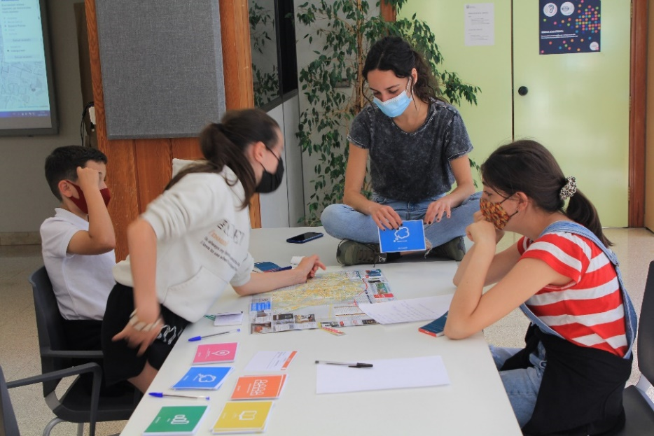
EGUTEGIA
UK2021-22
URRIAK 28 DE OCTUBRE
AZAROAK 25 DE NOVIEMBRE
ABENDUAK 9 DE DICIEMBRE

Slide 11
Pasaden ikasturteko gaia:
“Zer gabezia antzematen dituzue zuen herrian?”
https://ukdurango.solasgune.com/

Slide 12
Aurtengo gaia/erronkak:
“Pasaden ikasturtean egindako proposamen batzuk arduradunekin batera landu eta sakondu.”
https://ukdurango.solasgune.com/

Slide 13
Eskerrik asko
denoi!

